Slide 1
DO DEAF PEOPLE HAVE A DISABILITY?
MAJÍ NESLYŠÍCÍ LIDÉ POSTIŽENÍ?
OPEN YOUR EYES – Harlan Lane
Kačka Hronová, Míša Kaprasová

Slide 2
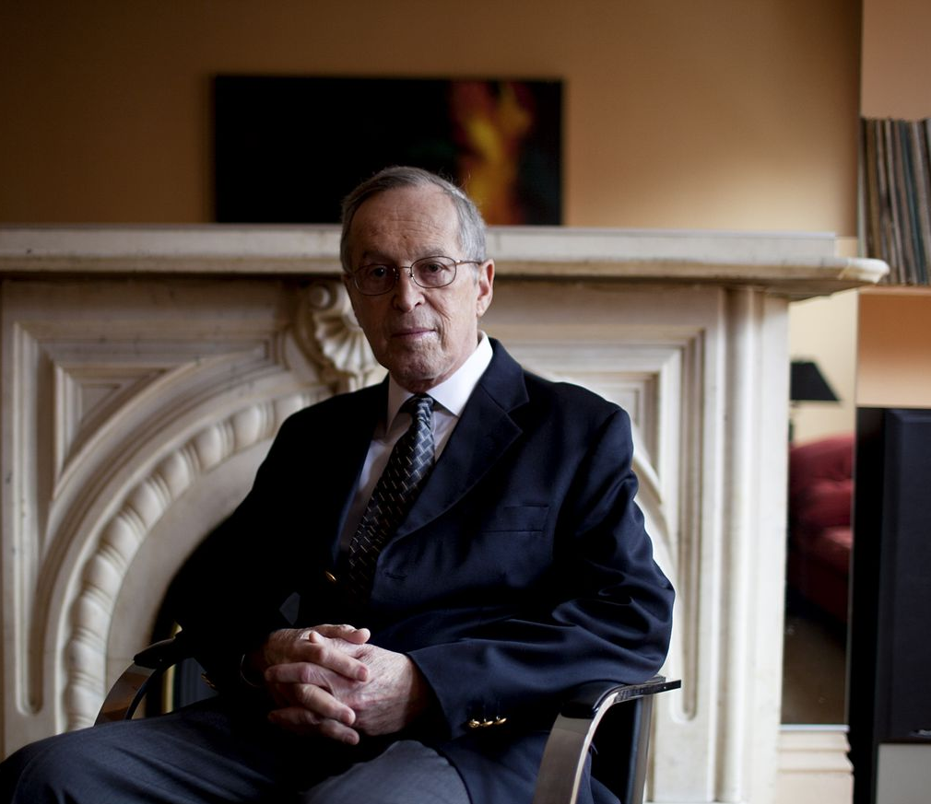
Harlan Lane

Slide 3
Terminologie (angličtina/čeština)
v angličtině došlo k osvojení termínu deaf
starší označení lidí se „ztrátou“ sluchu = deaf-mute (hluchoněmý) nebo silent (zamlklý/nemluvný)
nevýhoda výrazů deaf – Deaf – pouze ve psaném projevu zaznamenáme rozdíl
Deaf = like me, one of us

Slide 4
Definice zdravotního postižení podle většinové společnosti
omezení funkce z důvodu poškození
neslyšící jsou v některých funkcích omezeni z důvodu poškození sluchu
to znamená, že mají postižení

Slide 5
Význam hluchoty ve společnosti
v některých zemích je hluchota příčinou, proč se jedinec nemůže vzdělávat a získat zaměstnání
dokonce i v USA lidem věta „John nechodil na univerzitu, protože byl malý“ přijde nesmyslná, ale věta „John nešel na univerzitu, protože neslyší“ už nesmyslná

Slide 6
Jak a za jakým účelem vznikla myšlenka zdravotního postižení?
18. století = se projevila nutnost odlišit ty, kteří nemohli pracovat ze zdravotního důvodu (nemocní, zdravotně postižení) od těch, kteří jednoduše nepracovali (žebráci, zloději)
snaha státu o regulaci nepracujících občanů (ti ho stojí peníze) - > vzal na sebe odpovědnost za zabezpečení jejich zdravotního stavu
založení prvních škol pro neslyšící – souvisí s kontrolou státu nad lidmi
cíl = naučit neslyšící žáky řemesla (tesařství, zednické práce, krejčířství)

Slide 7
Současná podoba myšlenky
některé podoby odlišnosti lidí jsou považovány za normální a některé za funkční omezení = postižení/znevýhodnění
například přijímáme jako normální velké rozdíly lidí v hmotnosti, ale velká obezita už je považována za omezení (stejně barva pleti, pracovní tempo, druhy nálad, konzumace alkoholu)
Co určuje, že nějaká forma lidské variace je zdravotní postižení?
můžou za to normy nastavené většinovou společností

Slide 8
Regulace počtu neslyšících
probíhaly dva typy regulace
nepřímá = snaha o omezení sňatků mezi neslyšícími a jejich následnou reprodukcí
přímá = snaha o sterilizaci postižených, včetně neslyšících (19./20. stl.)
v roce 1934 vyšel v Německu tzv. Zákon o sterilizaci

Slide 9
Kochleární implantace
v roce 1996 zveřejnil přední americký časopis nejrozsáhlejší obranu etiky kochleárního implantátu
tvrdí, že hluchota je nejvážnější zdravotní postižení ze všech
důvod = neslyšící jsou pro stát velmi nákladní (vzdělávání, tlumočnické služby…)
bráno pouze z medicínského, nikoli z kulturního hlediska!!!

Slide 10
Snaha zabránit šíření odlišností jedinců ve společnosti
vedle implantací se snaží o snížení počtu neslyšících také eugenika
eugenika = sociálně-filosofický směr zaměřený na studium metod, které povedou k dosažení co nejlepšího genetického fondu člověka

Slide 11
Proč je neslyšící jedinec spojen více se ztrátou než se ziskem?
koncept neslyšících byl propracován slyšící společností, pro kterou by hluchota znamenala ztrátu
tedy jediný rozdíl mezi slyšícím a neslyšícím člověkem je právě ona ztráta sluchu i přesto, že neslyšící člověk, který se neslyšící narodil, nic neztratil

Slide 12
Jak tedy odpovědět na otázku: „Mají neslyšící lidé postižení?“
označení postižení pro určitou skupinu (menšinu) závisí na kultuře většinové společnosti, která tato označení používá
moudřejší by bylo odpovědět: „Nevím, protože postižení není něco, co máte, ale označení, které vám dají jiní.“

Slide 13
Dnešní situace
situace pro menšiny se vyvíjí lepším směrem, než tomu bylo v minulosti, a to především díky aktivitám komunit, které se snaží měnit myšlení většinové společnosti
Neslyšící jsou již mnohými chápáni ne jako lidé s postižením, ale jako nositelé kulturního dědictví, rodilý mluvčí krásného znakového jazyka, jako lidé s bohatou historií
i přesto je stále důležité šířit povědomí o kultuře Neslyšících

Slide 14
Děkujeme za pozornost

Slide 15
OTÁZKY
Čím byla odůvodněna a prosazována kochleární implantace v článku z roku 1996?
Jak a proč vznikla myšlenka zdravotního postižení?
Co je to eugenika? Jak probíhala? Jaký dopad to mělo na neslyšící?

